Slide 1

이슈메이커
구인구직 사이트

Slide 2
1
사용 툴 및 환경 / 사용 언어
목 차
2
화면 / 기능 설계
3
ER-Diagram DB 모델링
4
프로젝트 시연 영상

Slide 3



사용 프로그램
MySQL
Spring tools
Visual Studio Code
데이터베이스 관리
Spring framework 개발 환경
소스 코드 에디터

Slide 4
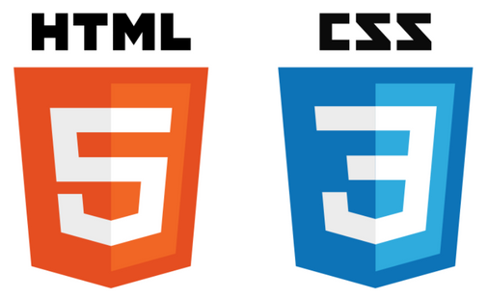


사용 언어
HTML/CSS
Java
Java Script

Slide 5
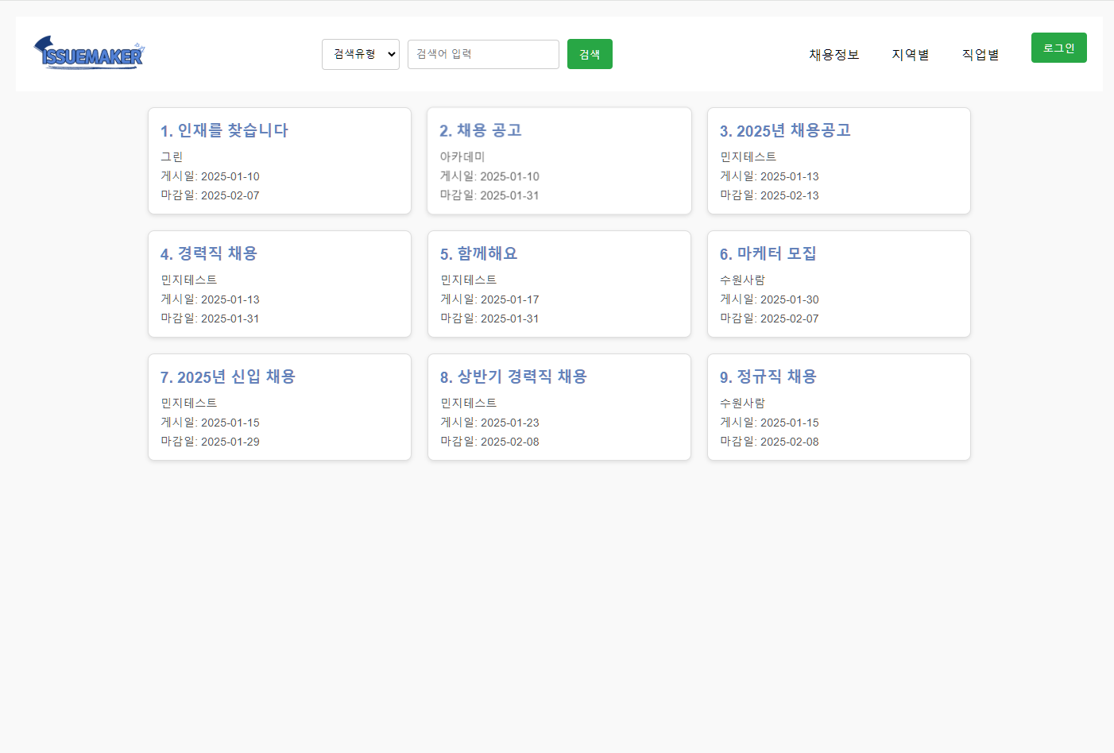
화면 / 기능 설계
메인 화면
공고 제목 클릭 시 공고 페이지로 이동
로고 클릭 시 메인 페이지로 이동함
회원가입/로그인 클릭 시 회원가입 또는 로그인 페이지로 이동함
검색어 입력 후 검색 클릭 시 검색 페이지로 이동
공고 목록을 볼 수 있음

Slide 6
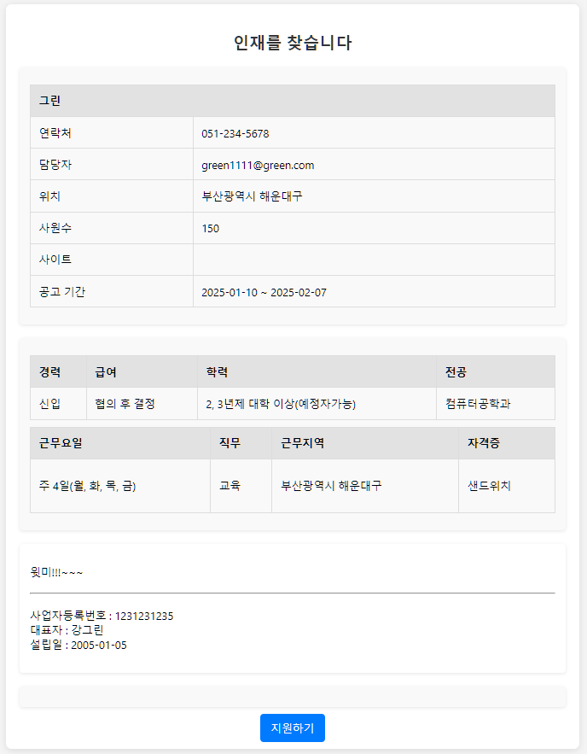
화면 / 기능 설계
공고 페이지
해당 공고를 작성한 기업 정보 확인
공고 상세 내용 확인 가능
지원하기 클릭 시 이력서 선택 후 지원 가능

Slide 7
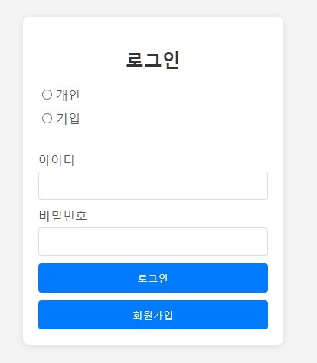
화면 / 기능 설계
로그인 화면
회원 종류 선택 후 아이디, 비밀번호를 입력하면 로그인을 할 수 있음
DB 정보 확인

Slide 8
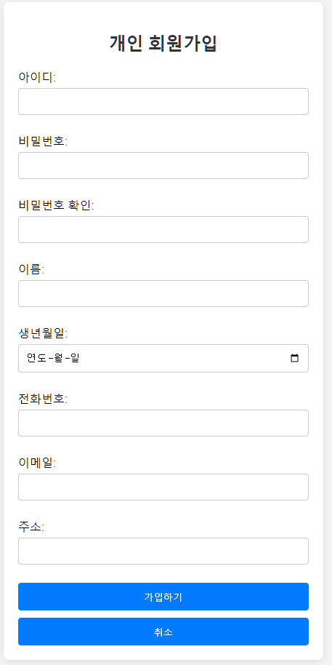
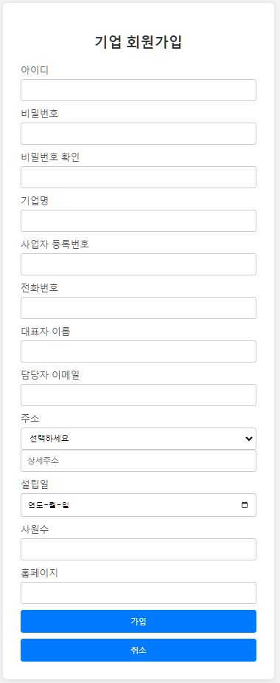
화면 / 기능 설계
회원가입 화면
아이디, 비밀번호, 이름, 전화번호,
이메일 등을 입력하여 회원가입을 할 수 있음
입력한 비밀번호를 체크함
전화번호, 이메일의 유효성을 체크함

Slide 9
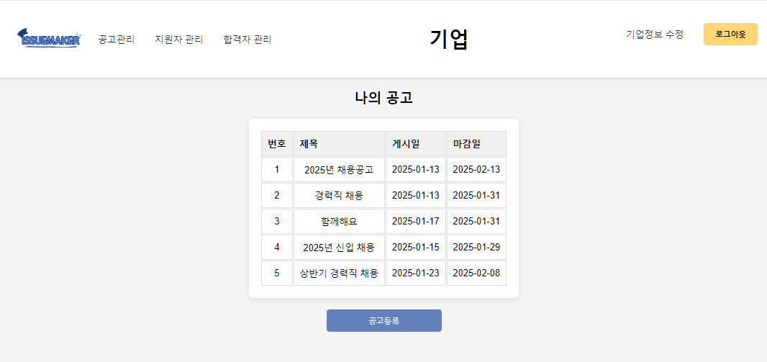
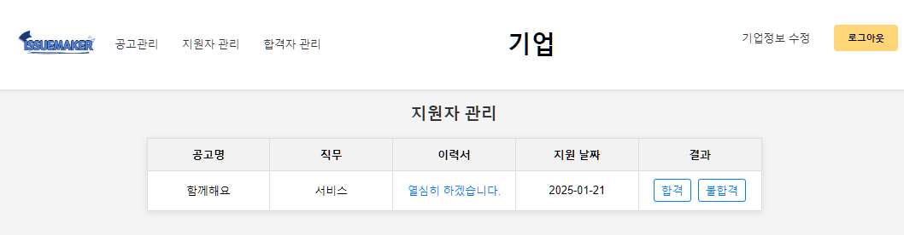
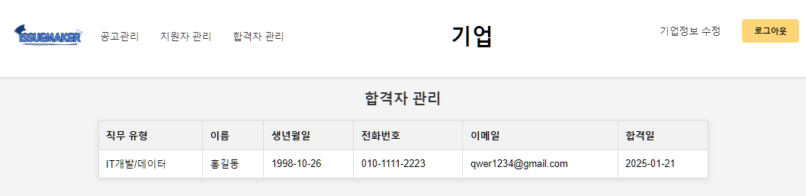
화면 / 기능 설계
기업 페이지
기업 공고 리스트
공고 제목 클릭 시 공고 상세내용 볼 수 있음
지원자 관리에서 지원자의 이력서 확인 후
합격/불합격 선택 가능
합격자 관리에서 합격한 지원자의 정보 목록 볼 수 있음

Slide 10
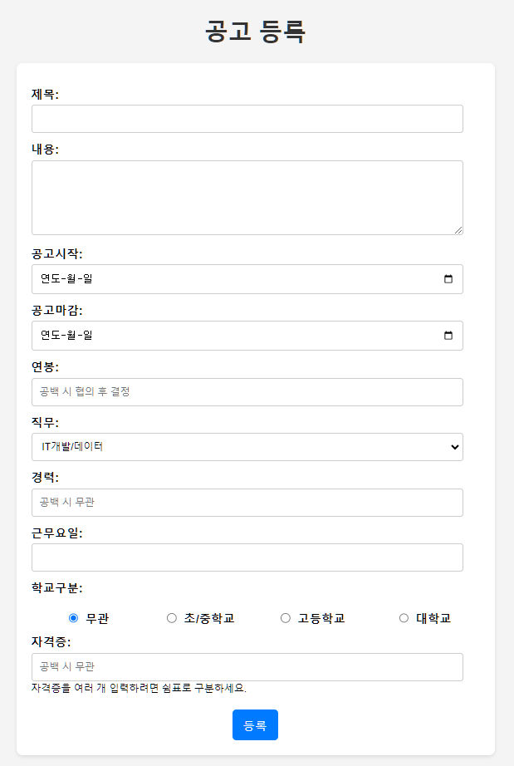
화면 / 기능 설계
공고 작성
구직정보 작성 가능

Slide 11
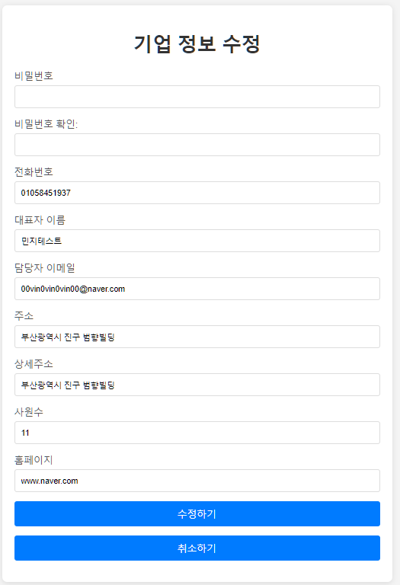
화면 / 기능 설계
기업 정보 수정
회원가입 시 작성한 정보를 불러오고 수정 가능

Slide 12
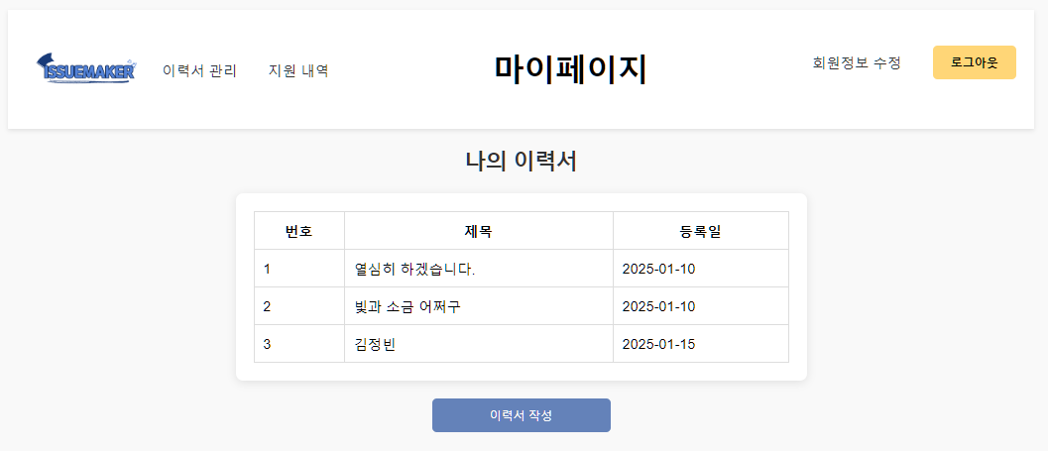
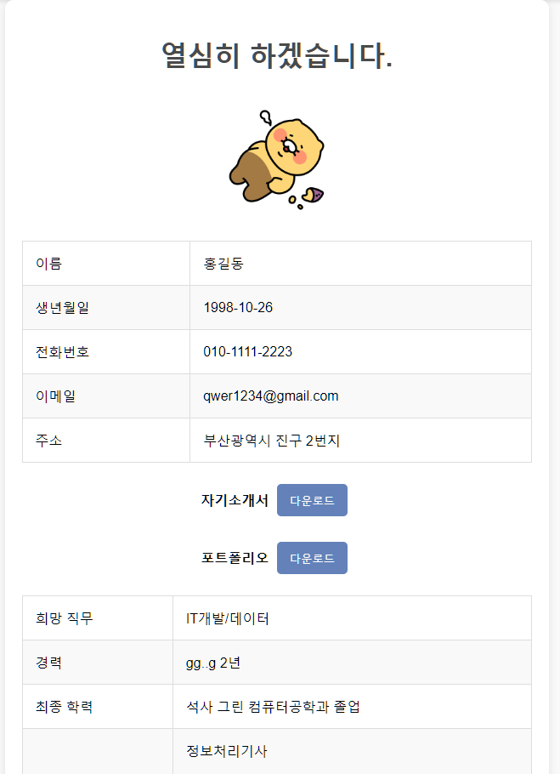
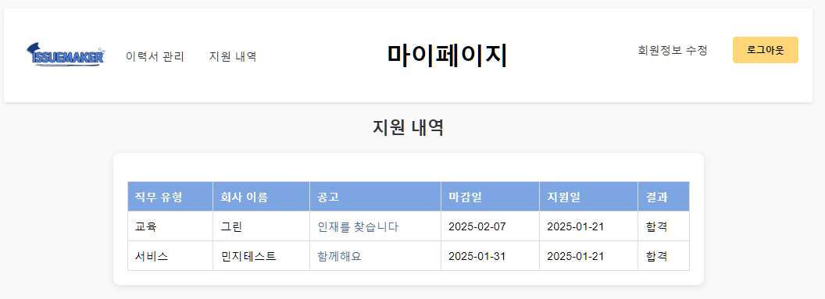
화면 / 기능 설계
마이페이지
작성한 이력서 리스트
이력서 제목 클릭 시 이력서 상세 내용 확인 가능
로그인 시 접근 가능

Slide 13
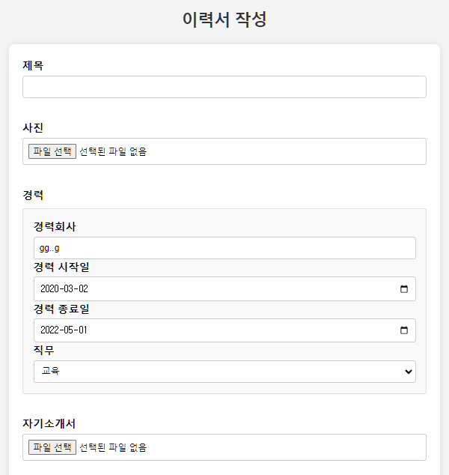
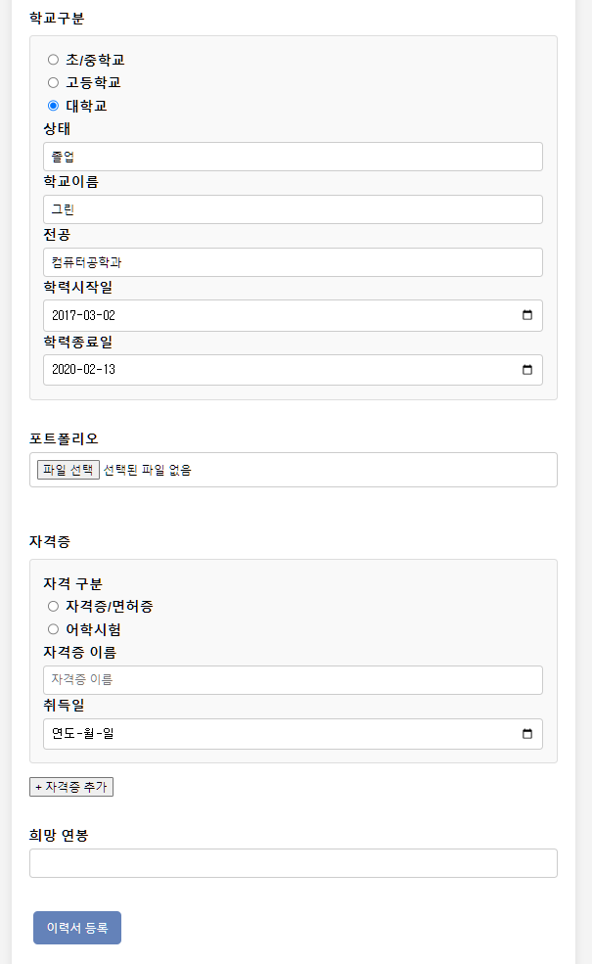
화면 / 기능 설계
이력서 작성
이전에 작성한 경력, 학력이 자동으로 입력됨(수정 가능)
이력서의 제목을 작성할 수 있음
자격증 리스트 업데이트 가능
(새로운 자격증 입력 시 누적)
로그인 시 사용 가능함

Slide 14
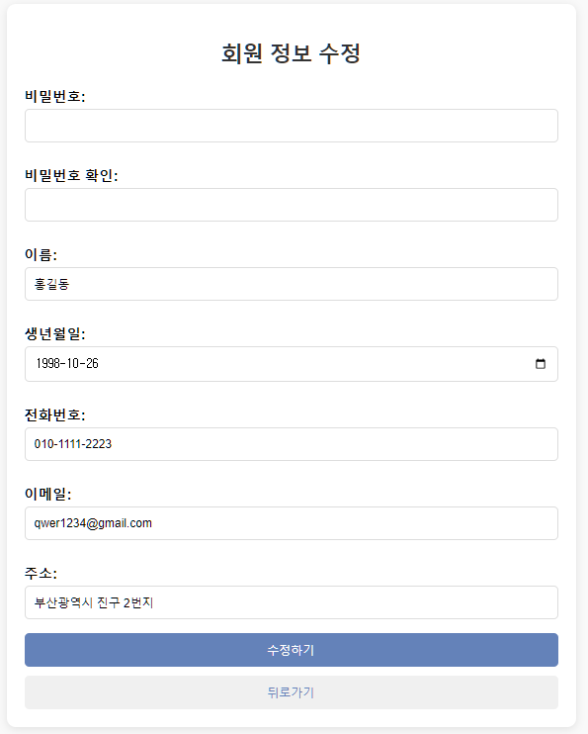
화면 / 기능 설계
회원정보 수정
회원가입 시 작성한 정보를 불러오고 수정 가능

Slide 15
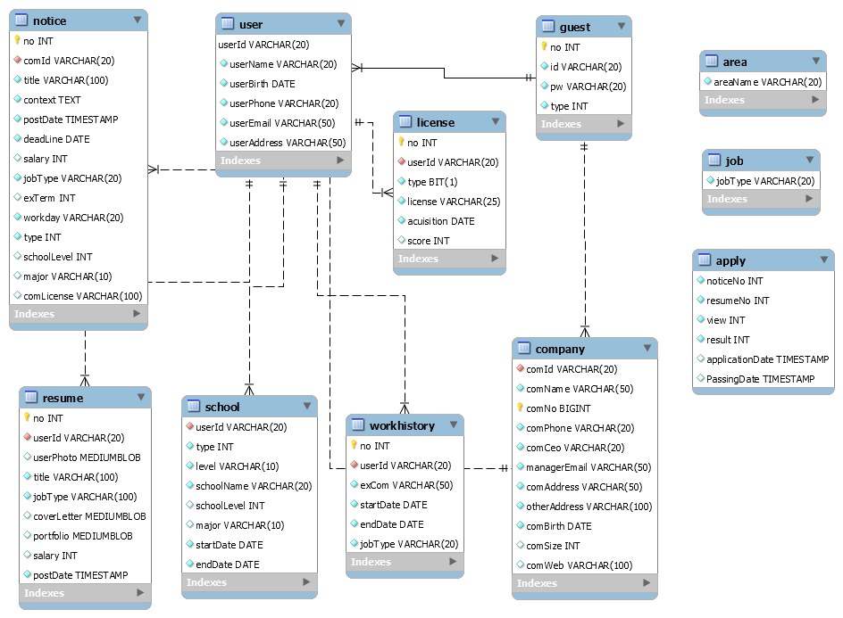
ER-Diagram DB

Slide 16
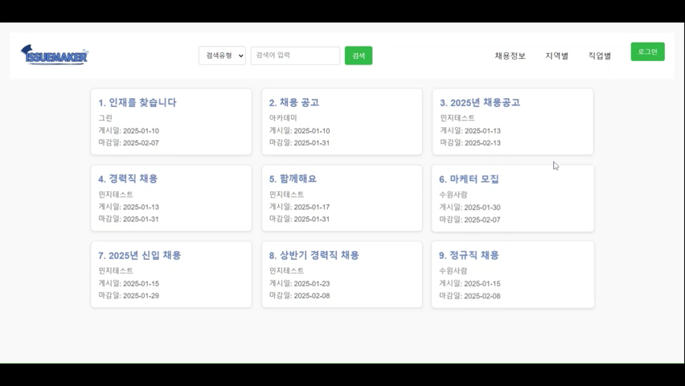
프로젝트 시연 영상 - 메인

Slide 17
프로젝트 시연 영상 - 회원가입

Slide 18
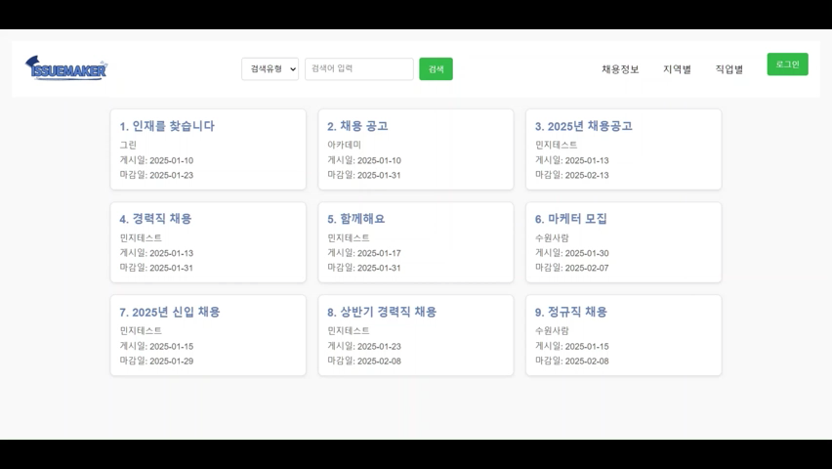
프로젝트 시연 영상 - 개인

Slide 19

프로젝트 시연 영상 - 기업

Slide 20
감사합니다!

